Slide 1
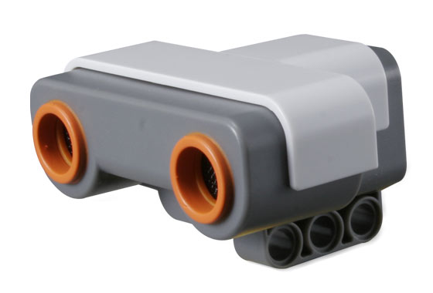
Ultrasonic sensor

Slide 2
ความถี่ของคลื่นเสียง
ความถี่ที่มนุษย์ได้ยินอยู่ในช่วง 20 – 20,000 Hz
ความถี่ต่ำกว่า 20 Hz เรียกว่า Infrasonic หรือ คลื่นใต้เสียง
ความถี่สูงกว่า 20 kHz เรียกว่า Ultrasonic หรือ คลื่นเหนือเสียง

Slide 3
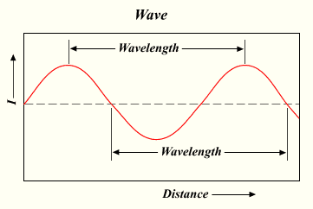
ความยาวคลื่น
แกนนอน คือ ระยะทาง
แกนตั้ง คือ แรงดันอากาศที่เปลี่ยน
ความยาวคลื่น คือ ระยะทางระหว่างส่วนที่ซ้ำกันของคลื่น

Slide 4

ความถี่และความยาวคลื่น
ความยาวคลื่น(λ) สัมพันธ์แบบผกผันกับความถี่ของคลื่นนั้น
เมื่อ
λ = ความยาวคลื่น
c = ความเร็วเสียงในอากาศขึ้นกับอุณหภูมิ
f = ความถี่ของคลื่น

Slide 5
Ultrasonic
ลดลง
คลื่นที่มีความถี่สูงขึ้น ความยาวคลื่นจะ
คลื่นเสียงไม่มีการเลี้ยวเบน
เป็นคลื่นที่มีทิศทางแน่นอน
สามารถเล็งเป้าหมายที่ต้องการได้แม่นยำ
นิยมใช้ 40 kHZ

Slide 6
Ultrasonic Sensor
ตรวจจับวัตถุโดยการใช้คลื่นเสียง
มีระยะการตรวจจับสูง
ตรวจจับวัตถุโดยไม่สนใจสีหรือพื้นผิวของวัตถุ
ตรวจจับได้ทั้งของแข็ง ของเหลว เปียกหรือแห้ง
ตรวจจับวัตถุที่มีไอฝุ่นได้

Slide 7
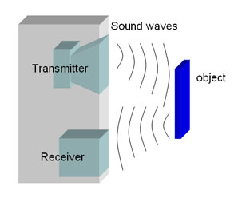
หลักการทำงานของ Ultrasonic Sensor
Transmitter เป็นแหล่งให้กำเนิดเสียง Ultrasonic
Receiver เป็นตัวรับคลื่นเสียงที่สะท้อนกลับมา

Slide 8
การตรวจจับ
มีการตรวจจับมีสองแบบ คือ
การตรวจจับ การมีหรือไม่มีของวัตถุ
การวัดระยะทางของวัตถุ

Slide 9
การตรวจจับ การมีหรือไม่มีของวัตถุ
วัตถุต้องอยู่ในย่านการทำงาน
Receiver ได้รับเสียงสะท้อนกลับมาปริมาณพลังงานมากกว่าค่าการตัดสินใจ (Threshold)
เซนเซอร์จะส่งสัญญาณ output ออกมา
แสดงถึงการตรวจจับวัตถุได้

Slide 10
การวัดระยะทางของวัตถุ
ปล่อยคลื่นเสียงช่วงความถี่คงที่
วงจรภายในทำการประมวลผลเวลาที่ส่ง-รับคลื่น
สามารถวิเคราะห์หาระยะทางได้

Slide 11
การวัดระยะทางของวัตถุ
ตัวอย่าง
Ultrasonic Sensor ชนิดหนึ่ง คลื่นเสียงมีความเร็ว v = 343 m/s (อุณหภูมิ 20 องศา) ประมวลผลเวลารับ-ส่งคลื่นได้ 20 ms อยากทราบว่าวัตถุที่ตรวจจับได้อยู่ห่างจากเซ็นเซอร์เท่าไร
s = v x t
= (340 m/s)x(20x10⁻³ s)
= 6.8 m

Slide 12
การวัดระยะทางของวัตถุ
แต่เวลาที่วัดได้เป็นการส่ง – รับคลื่นได้
ดังนั้นระยะทางจริงของวัตถุ คือ
3.4 เมตร

Slide 13
ข้อจำกัด
ไม่สามารถติดตั้งได้ในที่แคบหรือภาชนะขนาดเล็ก
ไม่สามารถใช้ในภาชนะสุญญากาศได้
หลีกเลี่ยงการติดตั้ง Ultrasonic มากกว่าหนึ่งตัวใกล้ ๆ กัน
วัตถุนุ่ม มีผิวโค้งหรือบางมาก อาจตรวจจับได้ยาก

Slide 14
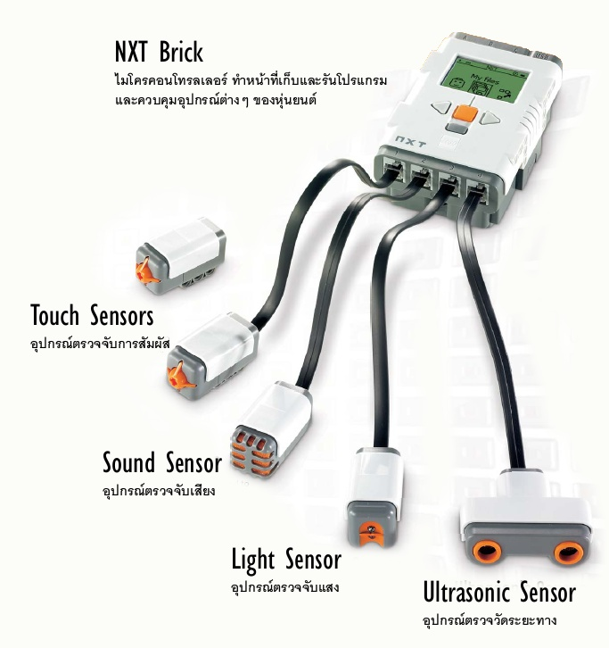
หุ่นยนต์ Lego Mindstorms NXT

Slide 15
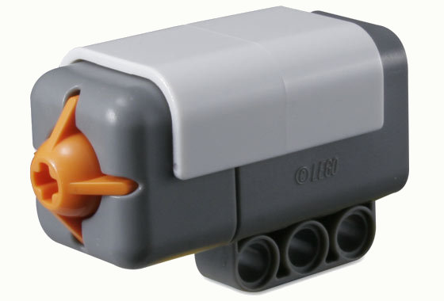
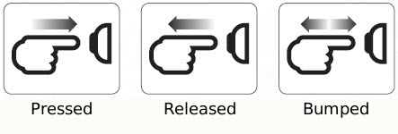
Touch Sensor
อุปกรณ์ตรวจวัดที่ใช้ลักษณะการตอบสนองโดยการกดปุ่ม

Slide 16
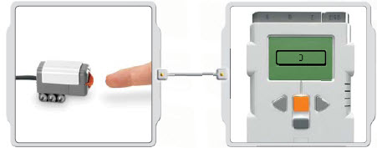
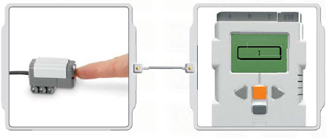
การดูค่าของ Touch Sensor
หากบนหน้าจอแสดงค่า 0 แปลว่า Touch Sensor ไม่ถูกกด
หากบนหน้าจอแสดงค่า 1 แปลว่า Touch Sensor ถูกกด

Slide 17
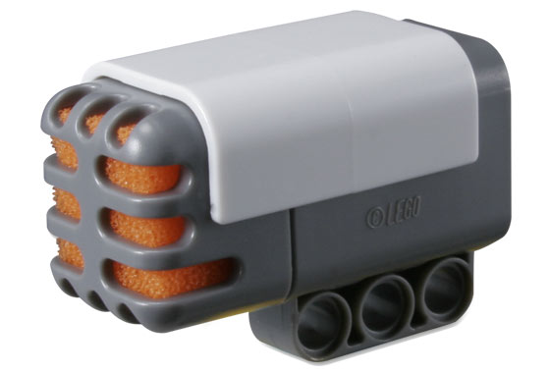
Sound Sensor
ตรวจจับเสียงเป็นระดับเดซิเบล
สามารถตรวจจับเสียงได้ทั้ง dB และ dBA
ตรวจจับเสียงได้สูงสุด 90 dB
การอ่านค่าแสดงเป็นเปอร์เซ็นต์ (%)

Slide 18
ระดับเสียง
4 - 5% - ห้องเงียบๆ
5 - 10% - มีเสียงคนพูดอยู่ไกลๆ
10 - 30% - เสียงคนคุยกันในระยะ 1 เมตร หรือเปิดเพลงไม่ดังมาก
30 - 100% - เสียงเพลงดังมาก หรือมีคนมาตะโกนใส่เซ็นเซอร์

Slide 19
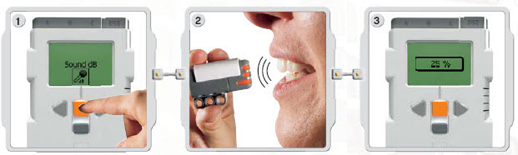
การดูค่าของ Sound Sensor
เข้าไปที่เมนู View แล้วเลือก Sound dB
ลองส่งเสียงใส่ Sound Sensor
อ่านค่าบนหน้าจอ NXT

Slide 20
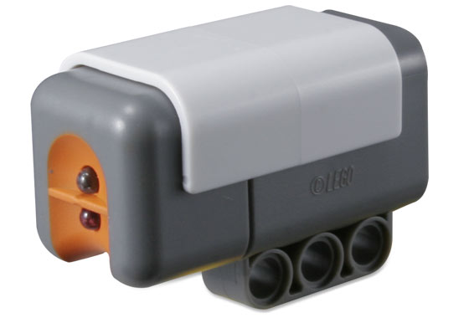
Light Sensor
Light Sensor ทำหน้าที่ตรวจจับความมืดและแสงสว่าง
การวัดสีของสิ่งของ หรือใช้ในการเดินตามเส้น

Slide 21

Light Sensor
สีที่ตาคนเรามองเห็น
สีที่ Light Sensor เห็น

Slide 22
การดูค่าของ Light Sensor
Light Sensor อ่านค่าได้สองแบบ คือ
Reflected Light
Ambient Light

Slide 23
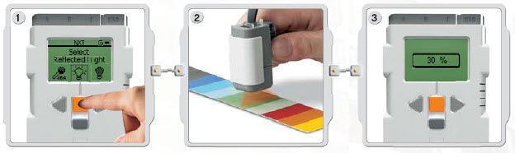
การดูค่าของแบบ Reflected Light
Reflected Light จะทำให้ Light Sensor ส่องแสงสีแดงออกมา
วัดแสงที่สะท้อนกลับมา
สามารถใช้ในการตรวจจับสีได้

Slide 24
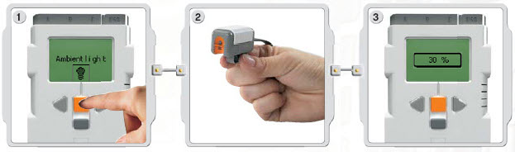
การดูค่าของแบบ Ambient Light
Ambient Light จะไม่มีแสงออกมาจาก Light Sensor
โดย Light Sensor จะวัดแสงโดยรอบของมันเท่านั้น
สามารถนำมาใช้ตรวจสอบความสว่างและความมืดของห้องได้

Slide 25
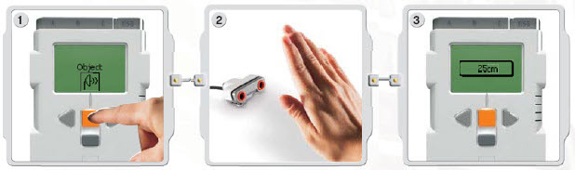
Ultrasonic Sensor
สามารถวัดระยะทางได้ทั้งในหน่วยนิ้ว และหน่วยเซนติเมตร
วัดระยะห่างจากวัตถุได้ตั้งแต่ 0 - 2.5 เมตร
มีความคลาดเคลื่อนเพียง ± 3 เซนติเมตรเท่านั้น
สามารถใช้ Ultrasonic Sensor ในการหลบหลีกสิ่งกีดขวาง

